Slide 1
Associação Assistencial, Educacional e Cultural Vinde a Mim-ASSEVIM
RELATÓRIO CIRCUNSTANCIADO Referência ao mês de DEZEMBRO de 2023
Sede: Rua Guarin João Badin, 36 – Jardim Morada do Sol – (19)3816-1637
Unidade Creche Profa. Maria Estella Amstalden: (19) 3935 7879. / Unidade Creche Prof. Nízio Vieira: (19) 3935-8414 / Unidade Creche Profa. Francisca do Amaral: (19) 3835-4366 / Unidade Creche Profa. Marina Maschietto Magnusson: (19) 3936-1048
Título de Utilidade Pública Municipal – Lei nº 5158 de 17/07/2007. / 13346-530 – INDAIATUBA – SP – CNPJ 08.889.456/0001-66.

Slide 2
Associação Assistencial, Educacional e Cultural Vinde a Mim-ASSEVIM
CRECHE PROFESSORA
FRANCISCA DO AMARAL
Sede: Rua Guarin João Badin, 36 – Jardim Morada do Sol – (19)3816-1637
Unidade Creche Profa. Maria Estella Amstalden: (19) 3935 7879. / Unidade Creche Prof. Nízio Vieira: (19) 3935-8414 / Unidade Creche Profa. Francisca do Amaral: (19) 3835-4366 / Unidade Creche Profa. Marina Maschietto Magnusson: (19) 3936-1048
Título de Utilidade Pública Municipal – Lei nº 5158 de 17/07/2007. / 13346-530 – INDAIATUBA – SP – CNPJ 08.889.456/0001-66.

Slide 3
Associação Assistencial, Educacional e Cultural Vinde a Mim-ASSEVIM
METAS DE ATENDIMENTO
OBJETIVO I: Formação Integral das Crianças
1. Promover o desenvolvimento da autonomia e identidade.
Indicadores de Qualidade | Metas
1.1 Rotina diária: Atividades, materiais e espaços organizados ao acesso às crianças. Atividades que ensinam as crianças a cuidarem de si mesmas e do próprio corpo. | 1.1.1 50% da rotina dedicada a atividades de cuidados.
Em cumprimento a meta 1.1.1, segue descrito atividades aplicadas aos alunos para desenvolvimento da Autonomia e Identidade.
Conhecendo as partes do corpo e aprendendo a nomeá-las através da musicalização;
Estimulando o respeito a si mesmo, suas capacidades e limitações;
Identificando suas preferencias e particularidades aprendendo a respeitar também as do amigo;
Desenvolvendo a autonomia através do cuidado com o próprio corpo;
Desenvolvendo a autonomia, autoconfiança e autoestima, participando das atividades diárias;
Sede: Rua Guarin João Badin, 36 – Jardim Morada do Sol – (19)3816-1637
Unidade Creche Profa. Maria Estella Amstalden: (19) 3935 7879. / Unidade Creche Prof. Nízio Vieira: (19) 3935-8414 / Unidade Creche Profa. Francisca do Amaral: (19) 3835-4366 / Unidade Creche Profa. Marina Maschietto Magnusson: (19) 3936-1048
Título de Utilidade Pública Municipal – Lei nº 5158 de 17/07/2007. / 13346-530 – INDAIATUBA – SP – CNPJ 08.889.456/0001-66.

Slide 4
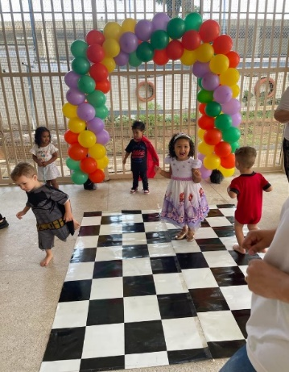
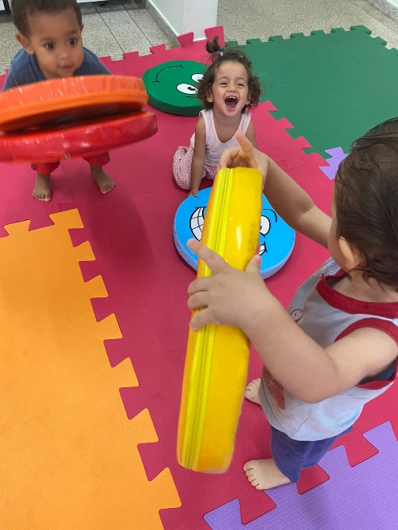
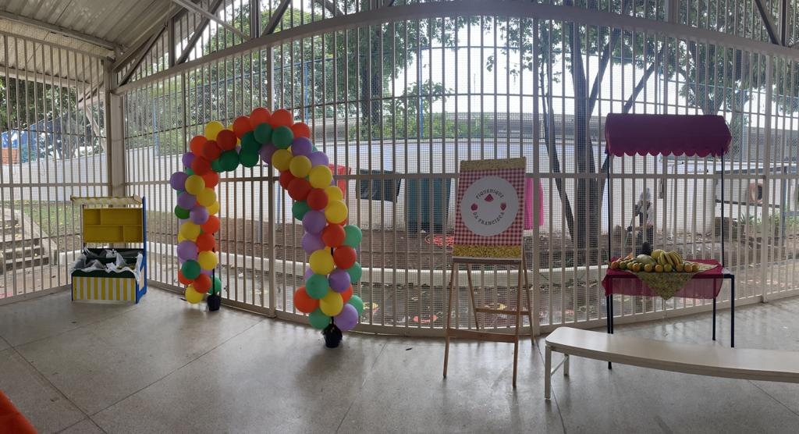
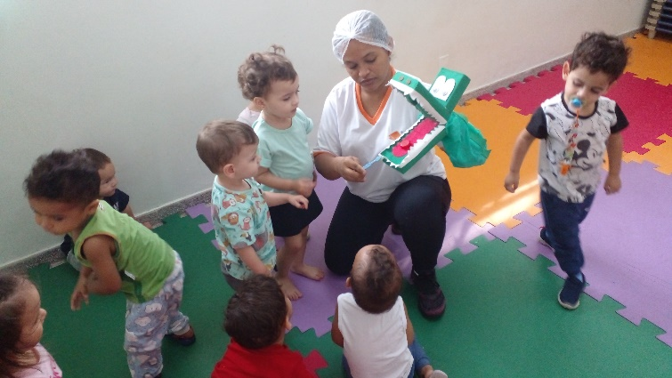
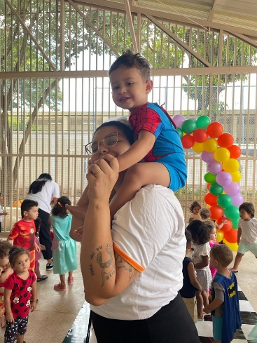
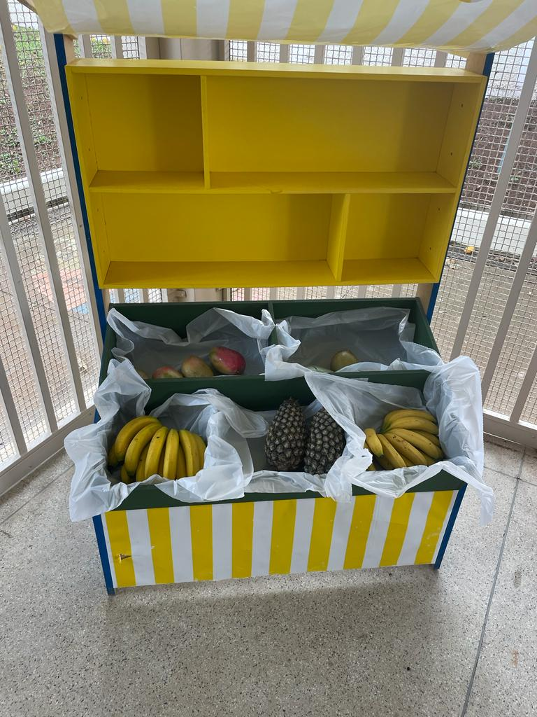
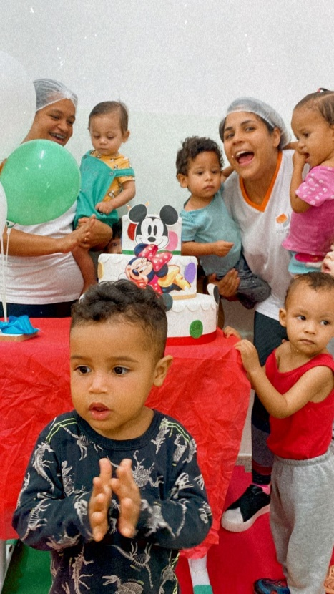
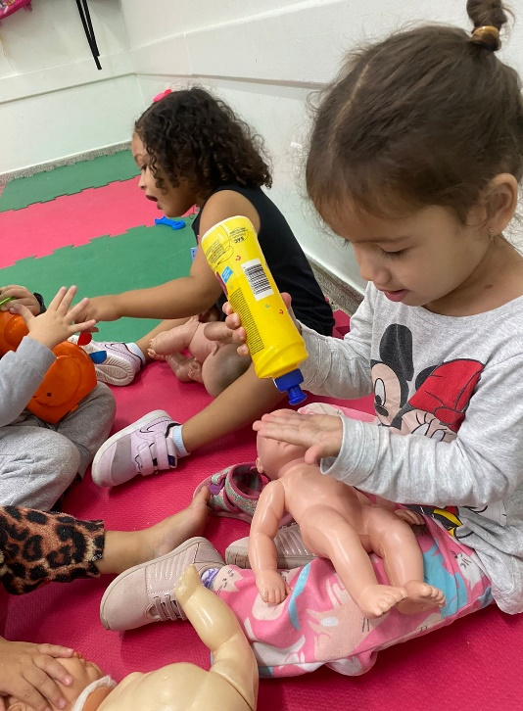
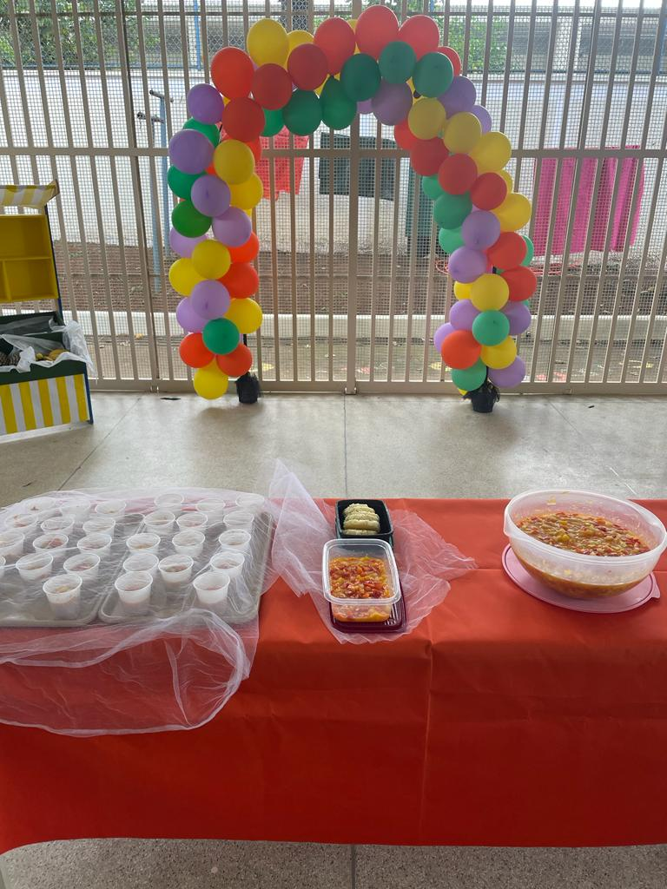
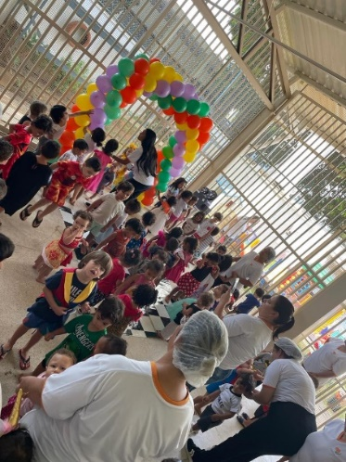
Brincadeira com as almofadas das expressões
Baladinha divertida
Associação Assistencial, Educacional e Cultural Vinde a Mim-ASSEVIM
Piquenique de Frutas
Atividade de incentivo a higiene bucal
Brincadeira sobre higiene corporal
Aniversariantes do mês
Sede: Rua Guarin João Badin, 36 – Jardim Morada do Sol – (19)3816-1637
Unidade Creche Profa. Maria Estella Amstalden: (19) 3935 7879. / Unidade Creche Prof. Nízio Vieira: (19) 3935-8414 / Unidade Creche Profa. Francisca do Amaral: (19) 3835-4366 / Unidade Creche Profa. Marina Maschietto Magnusson: (19) 3936-1048
Título de Utilidade Pública Municipal – Lei nº 5158 de 17/07/2007. / 13346-530 – INDAIATUBA – SP – CNPJ 08.889.456/0001-66.

Slide 5
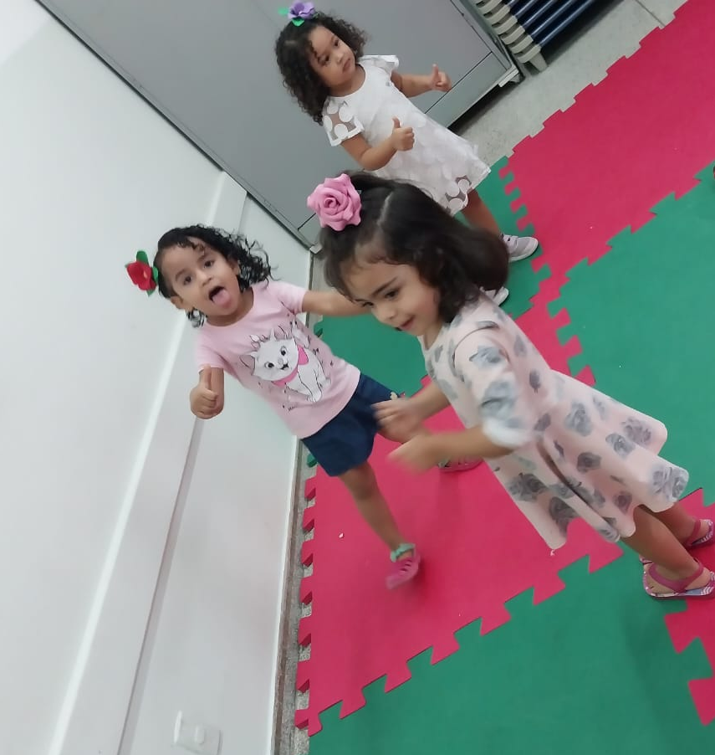
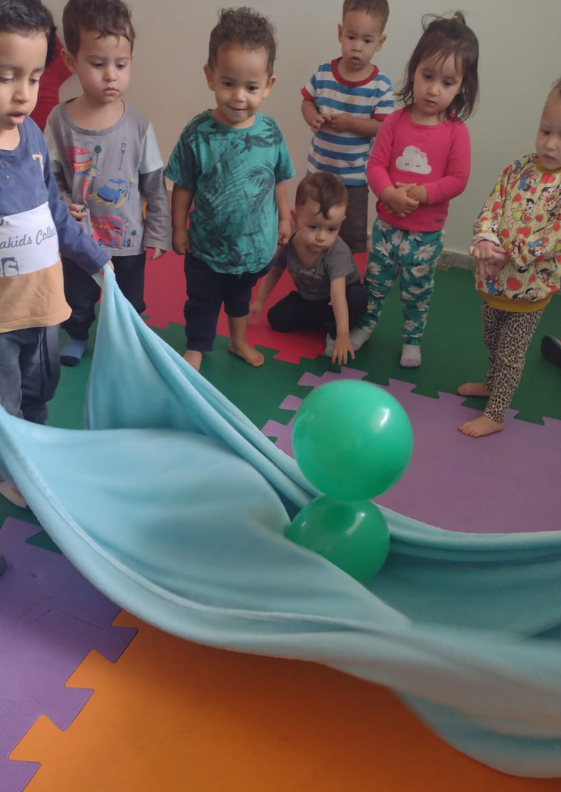
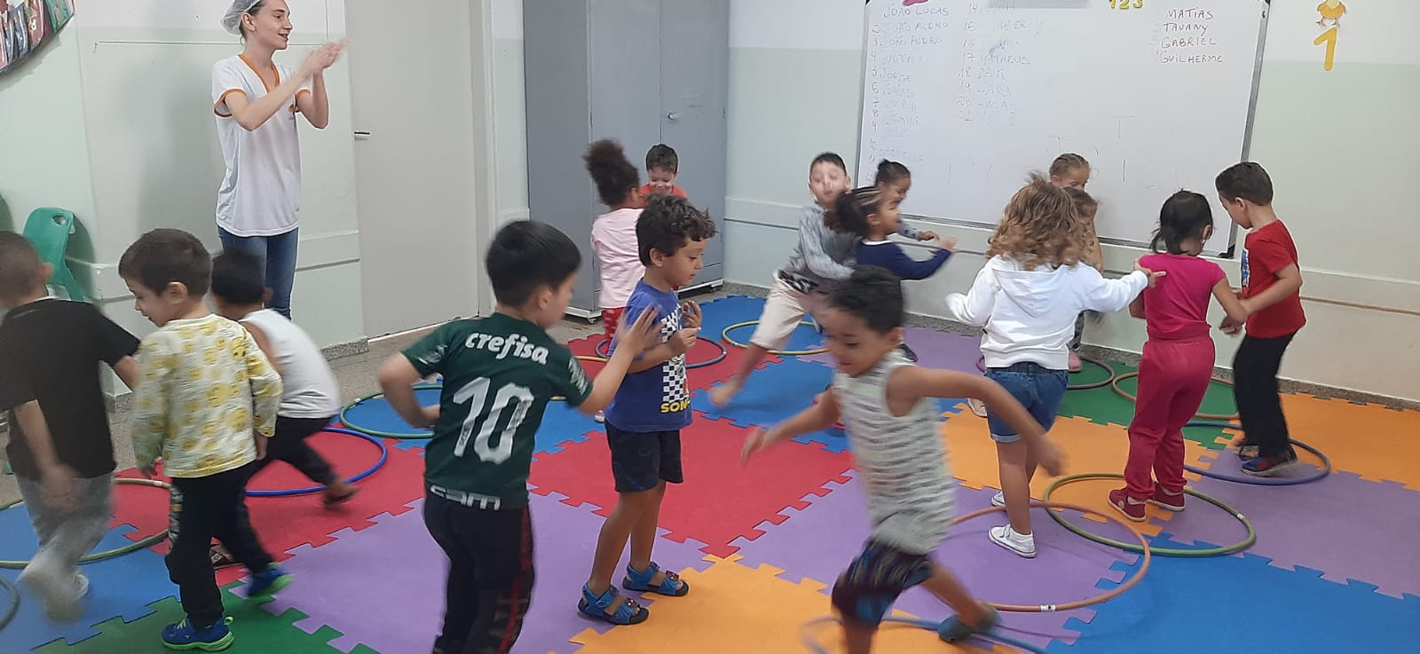
Associação Assistencial, Educacional e Cultural Vinde a Mim-ASSEVIM
METAS DE ATENDIMENTO
OBJETIVO I: Formação Integral das Crianças
2. Promover o desenvolvimento do movimento.
Indicadores de Qualidade | Metas
2.1 Rotina diária: Atividades organizadas de modo a permitir o movimento das crianças, nos diferentes espaços da escola. Atividades que ensinam as crianças a cuidarem de si mesmas e do próprio corpo. | 2.1.1 No mínimo duas atividades na rotina com alternância de movimento.
Em cumprimento a meta 2.1.1 anexamos imagens de atividades de psicomotricidade realizadas durante o mês de DEZEMBRO.
Brincadeira Musical
Brincadeira musical com bexigas
Brincadeira – Coelhinho sai da toca
Sede: Rua Guarin João Badin, 36 – Jardim Morada do Sol – (19)3816-1637
Unidade Creche Profa. Maria Estella Amstalden: (19) 3935 7879. / Unidade Creche Prof. Nízio Vieira: (19) 3935-8414 / Unidade Creche Profa. Francisca do Amaral: (19) 3835-4366 / Unidade Creche Profa. Marina Maschietto Magnusson: (19) 3936-1048
Título de Utilidade Pública Municipal – Lei nº 5158 de 17/07/2007. / 13346-530 – INDAIATUBA – SP – CNPJ 08.889.456/0001-66.

Slide 6
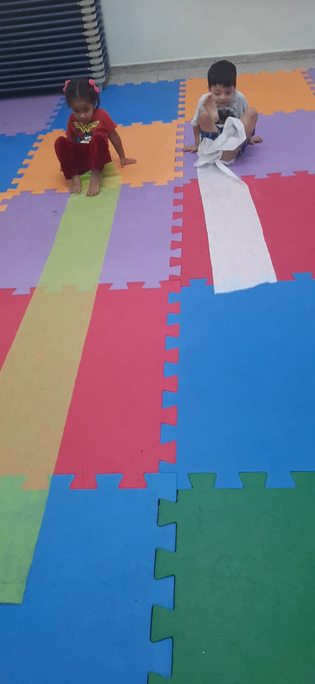
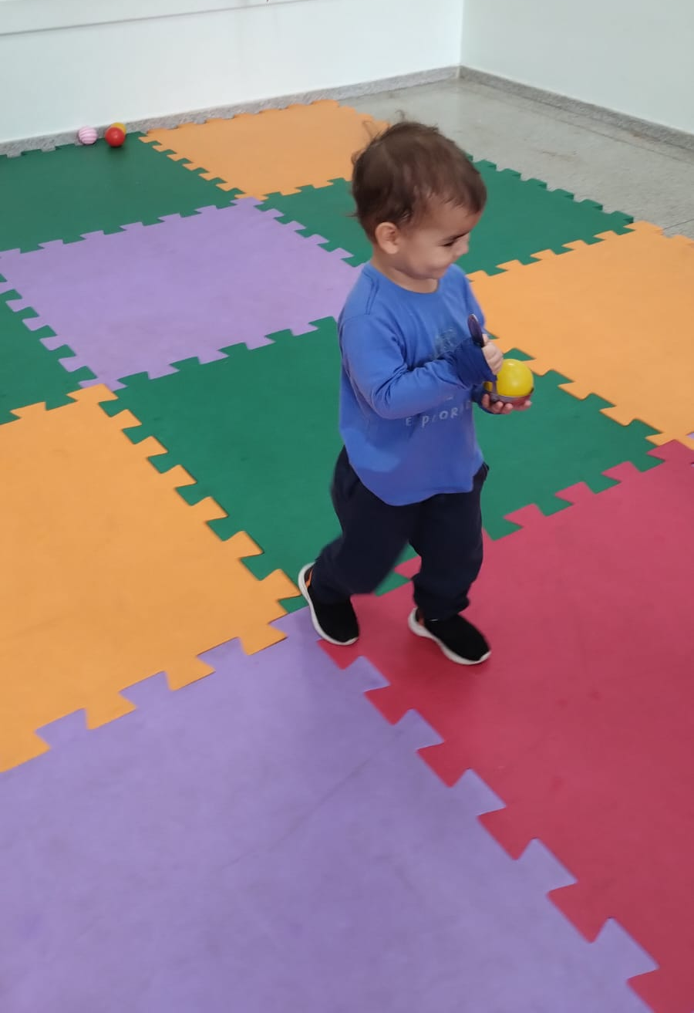
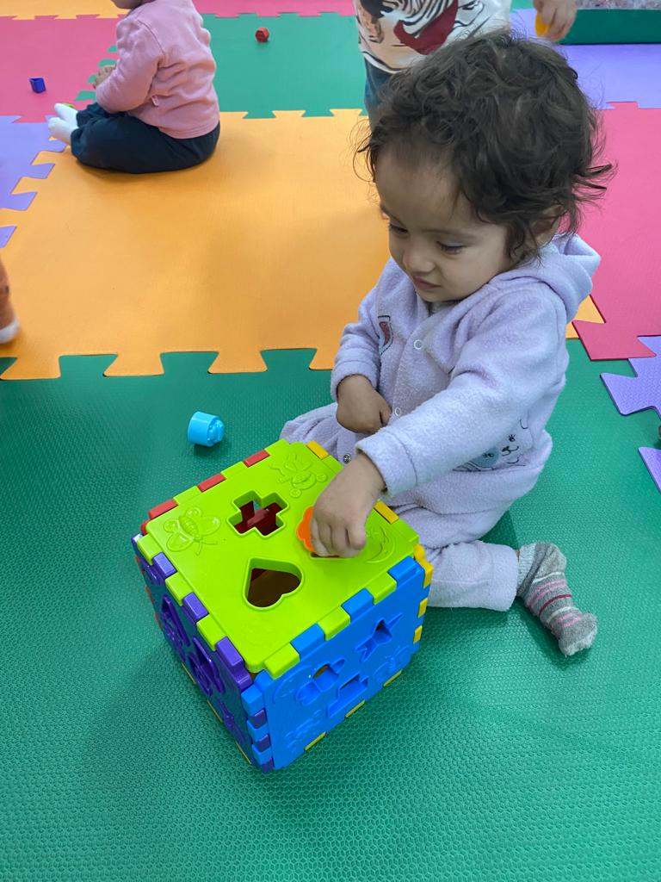
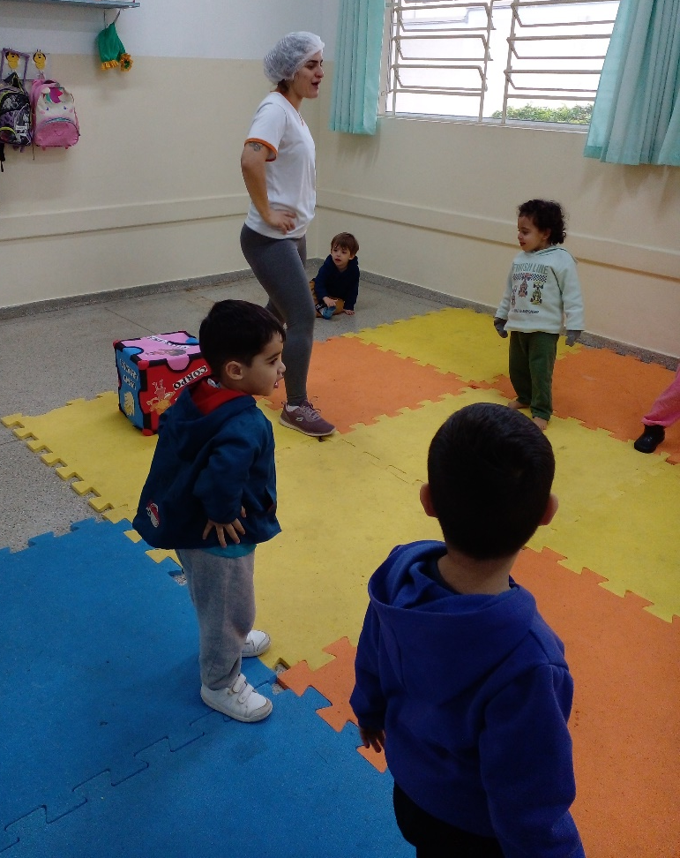
Associação Assistencial, Educacional e Cultural Vinde a Mim-ASSEVIM
Brincadeira – Enrolando tecido com os pés
Brincadeira – Equilibrando bolinhas na concha
Brincadeira Musical – Partes do Corpo
Brincadeira – Encaixando bolinhas
Sede: Rua Guarin João Badin, 36 – Jardim Morada do Sol – (19)3816-1637
Unidade Creche Profa. Maria Estella Amstalden: (19) 3935 7879. / Unidade Creche Prof. Nízio Vieira: (19) 3935-8414 / Unidade Creche Profa. Francisca do Amaral: (19) 3835-4366 / Unidade Creche Profa. Marina Maschietto Magnusson: (19) 3936-1048
Título de Utilidade Pública Municipal – Lei nº 5158 de 17/07/2007. / 13346-530 – INDAIATUBA – SP – CNPJ 08.889.456/0001-66.

Slide 7
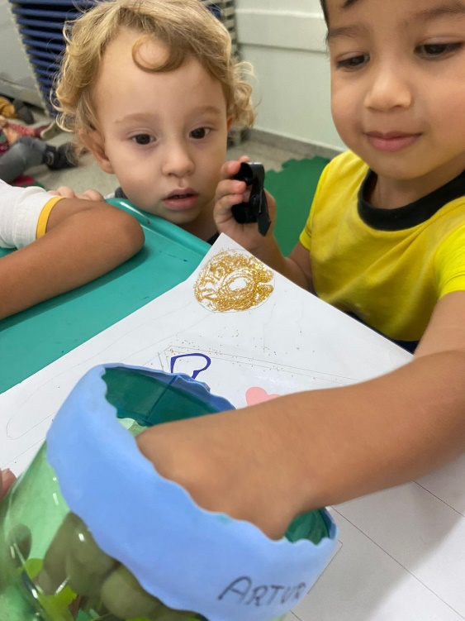
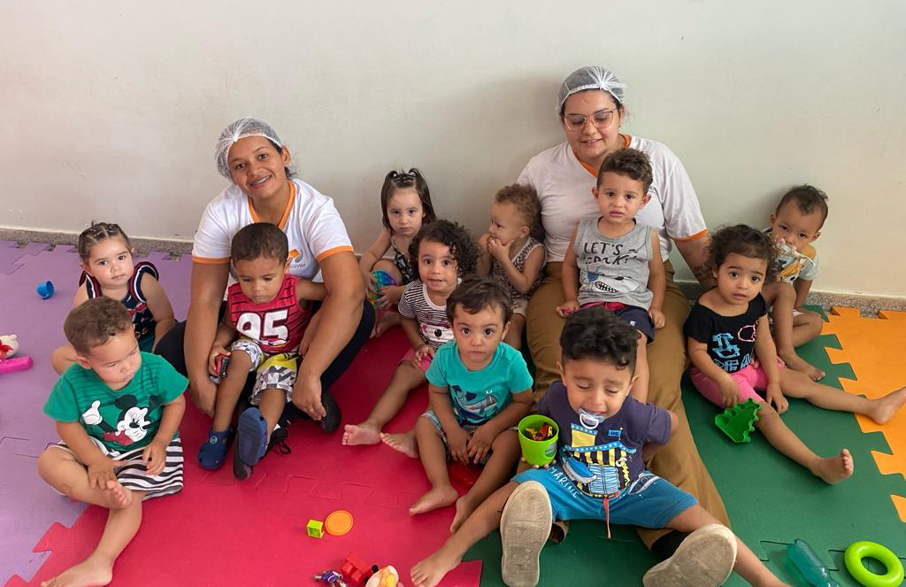
Associação Assistencial, Educacional e Cultural Vinde a Mim-ASSEVIM
METAS DE ATENDIMENTO
OBJETIVO I: Formação Integral das Crianças
3. Possibilitar o exercício de escolhas.
Indicadores de Qualidade | Metas
3.1 Rotina diária: Atividades organizadas de modo a permitir a escolha de brincadeiras, brinquedos e materiais. | 3.1.1 No mínimo duas atividades permanentes na rotina.
Em cumprimento a meta 3.1.1 anexamos imagens de atividades que possibilitaram a escolha das crianças, de brinquedos, brincadeiras, livros, e materiais para atividades.
Escolha de materiais para pintura e colagem para pintura
Escolha de brinquedos na sala
Sede: Rua Guarin João Badin, 36 – Jardim Morada do Sol – (19)3816-1637
Unidade Creche Profa. Maria Estella Amstalden: (19) 3935 7879. / Unidade Creche Prof. Nízio Vieira: (19) 3935-8414 / Unidade Creche Profa. Francisca do Amaral: (19) 3835-4366 / Unidade Creche Profa. Marina Maschietto Magnusson: (19) 3936-1048
Título de Utilidade Pública Municipal – Lei nº 5158 de 17/07/2007. / 13346-530 – INDAIATUBA – SP – CNPJ 08.889.456/0001-66.

Slide 8
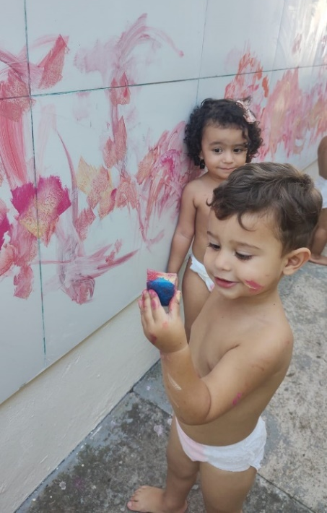
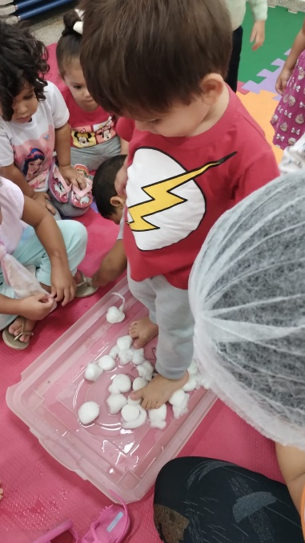
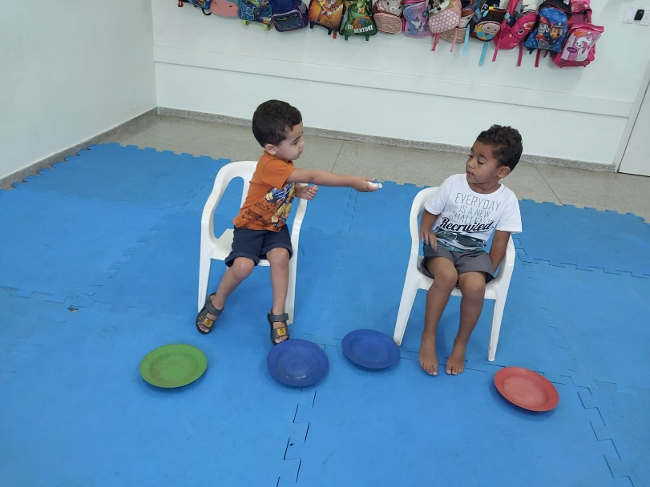
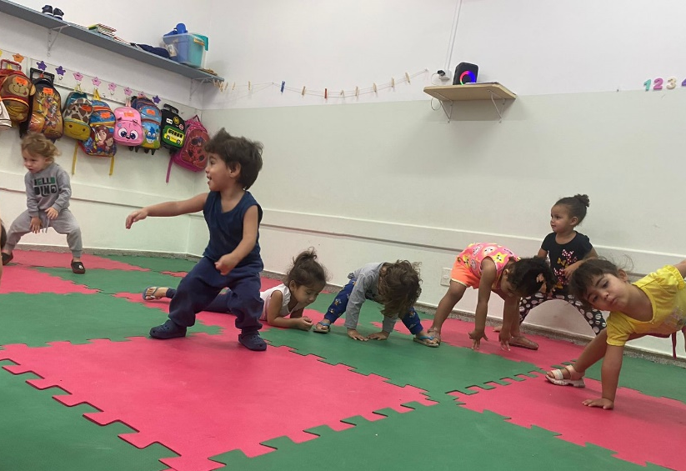
Associação Assistencial, Educacional e Cultural Vinde a Mim-ASSEVIM
METAS DE ATENDIMENTO
OBJETIVO II: Promoção da Aprendizagem
1. Utilizar a metodologia de trabalho por Projetos Didáticos, sequências de atividades e atividades permanentes.
Indicadores de Qualidade | Metas
1.1 Elaboração de Projetos Didáticos por turma, de temas de interesse das crianças. | 1.1.1 No mínimo um projeto didático por semestre, por turma.
Em cumprimento a meta 1.1.1 - OS Projetos Didáticos que foram elaborados para serem aplicados com as turmas no ano letivo de 2023 são elencados em: Projeto Alimentação Saudável, Projeto Autonomia e Identidade, Projeto Valores, Projeto Artes, Projeto Brincando com o Corpo, Projeto Leitura e Projeto Nosso Mundinho. Cada um destes projetos foi elaborado com aplicação para as diferentes faixas etárias.
Espelho, espelho meu... Este sou eu
Pintando o sete
Pintura no azulejo
Brincadeira sensorial
Semeando e cultivando o amor
Brincando com o corpo
Dividindo com o amigo
Brincadeira - Estátua
Sede: Rua Guarin João Badin, 36 – Jardim Morada do Sol – (19)3816-1637
Unidade Creche Profa. Maria Estella Amstalden: (19) 3935 7879. / Unidade Creche Prof. Nízio Vieira: (19) 3935-8414 / Unidade Creche Profa. Francisca do Amaral: (19) 3835-4366 / Unidade Creche Profa. Marina Maschietto Magnusson: (19) 3936-1048
Título de Utilidade Pública Municipal – Lei nº 5158 de 17/07/2007. / 13346-530 – INDAIATUBA – SP – CNPJ 08.889.456/0001-66.

Slide 9
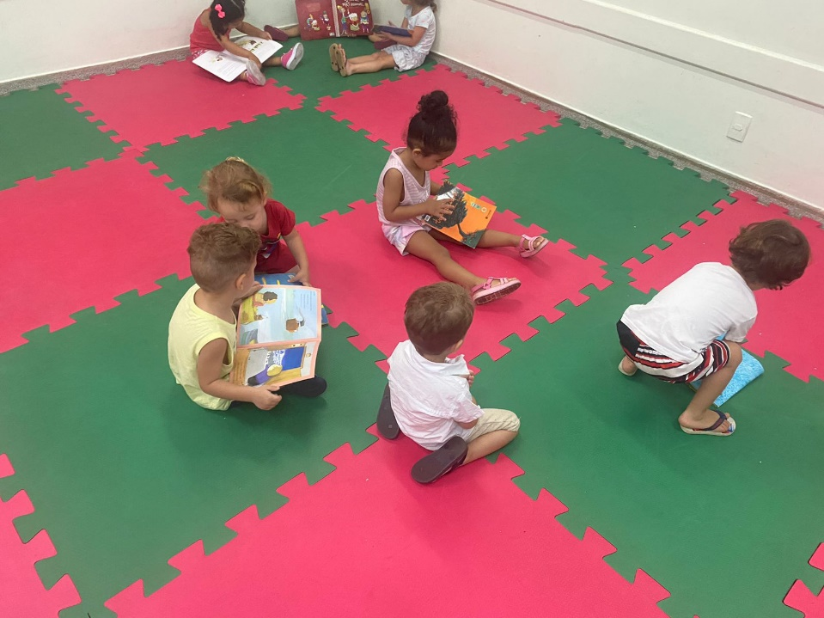
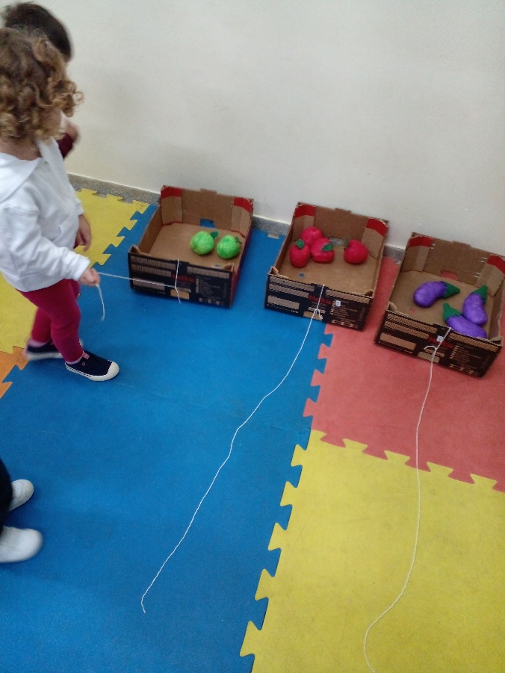
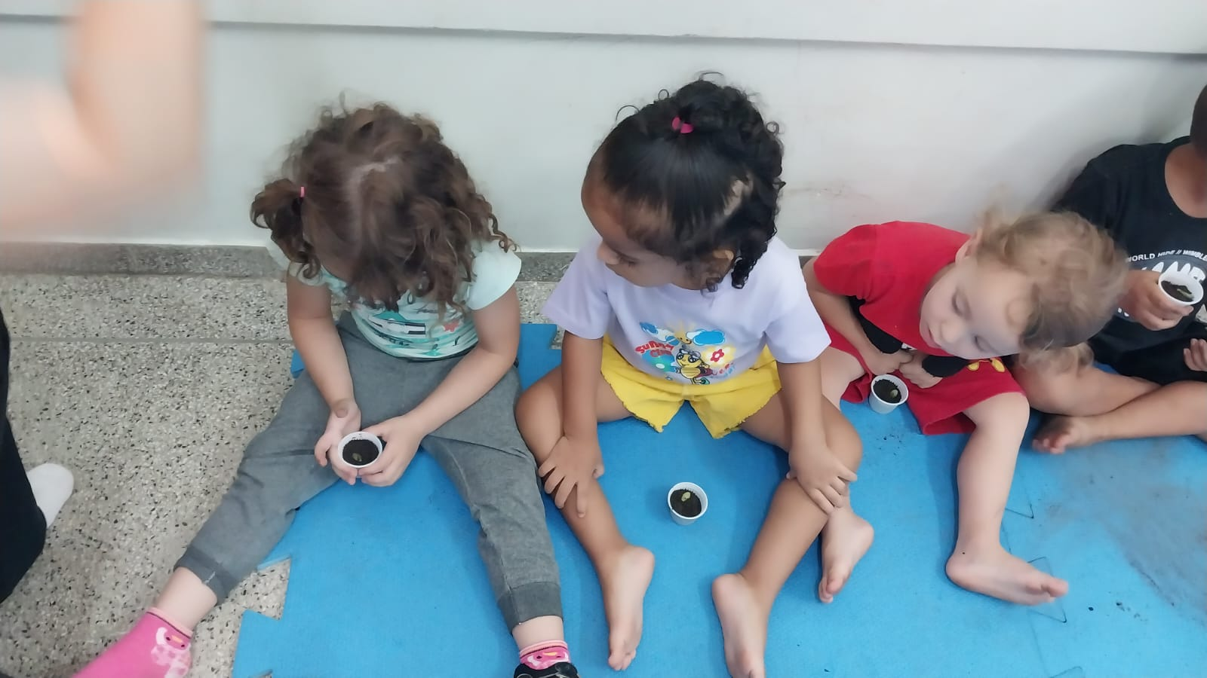
Associação Assistencial, Educacional e Cultural Vinde a Mim-ASSEVIM
Comer faz bem
Carrinho das frutas separadas por cores
Nas asas da imaginação
O nosso mundinho
Folheando livrinhos na sala
Plantando sementes no copinho
Sede: Rua Guarin João Badin, 36 – Jardim Morada do Sol – (19)3816-1637
Unidade Creche Profa. Maria Estella Amstalden: (19) 3935 7879. / Unidade Creche Prof. Nízio Vieira: (19) 3935-8414 / Unidade Creche Profa. Francisca do Amaral: (19) 3835-4366 / Unidade Creche Profa. Marina Maschietto Magnusson: (19) 3936-1048
Título de Utilidade Pública Municipal – Lei nº 5158 de 17/07/2007. / 13346-530 – INDAIATUBA – SP – CNPJ 08.889.456/0001-66.

Slide 10
Associação Assistencial, Educacional e Cultural Vinde a Mim-ASSEVIM
METAS DE ATENDIMENTO
OBJETIVO II: Promoção da Aprendizagem
2. Realizar planejamento e registro da prática pedagógica.
Indicadores de Qualidade | Metas
2.1 Registro diário das atividades da turma. | 2.1.1 Realização de devolutivas semanais aos professores.
Em cumprimento a meta 2.1.1 as atividades realizadas com cada turma são registradas em semanários, realizados pelas monitoras. As professoras de M1 e M2 registram as atividades que são realizadas com suas turmas nos Planos de Aula Semanais.
Estes são entregues à coordenação e as devolutivas são feitas de forma semanal nas Horas Atividade Presenciais e reuniões de formação.
Em DEZEMBRO :
Elaboração de atividades para o desenvolvimento do projeto pedagógico de dezembro
Alinhamento das atividades referente a formatura dos maternais 2;
Alinhamento das atividades referente a festa de encerramento para todas as turmas.
Sede: Rua Guarin João Badin, 36 – Jardim Morada do Sol – (19)3816-1637
Unidade Creche Profa. Maria Estella Amstalden: (19) 3935 7879. / Unidade Creche Prof. Nízio Vieira: (19) 3935-8414 / Unidade Creche Profa. Francisca do Amaral: (19) 3835-4366 / Unidade Creche Profa. Marina Maschietto Magnusson: (19) 3936-1048
Título de Utilidade Pública Municipal – Lei nº 5158 de 17/07/2007. / 13346-530 – INDAIATUBA – SP – CNPJ 08.889.456/0001-66.

Slide 11
Associação Assistencial, Educacional e Cultural Vinde a Mim-ASSEVIM
METAS DE ATENDIMENTO
OBJETIVO II: Promoção da Aprendizagem
3. Acompanhar o desenvolvimento das crianças por meio de relatórios de aprendizagem.
Indicadores de Qualidade | Metas
3.1 Elaboração de relatórios individuais dos alunos. | 3.1.1 Elaboração de dois relatórios de cada aluno: junho e dezembro.
Em cumprimento a meta 3.1.1 realizaremos a cada CAP, bimestralmente, a avaliação e acompanhamento do desenvolvimento dos alunos.
Sede: Rua Guarin João Badin, 36 – Jardim Morada do Sol – (19)3816-1637
Unidade Creche Profa. Maria Estella Amstalden: (19) 3935 7879. / Unidade Creche Prof. Nízio Vieira: (19) 3935-8414 / Unidade Creche Profa. Francisca do Amaral: (19) 3835-4366 / Unidade Creche Profa. Marina Maschietto Magnusson: (19) 3936-1048
Título de Utilidade Pública Municipal – Lei nº 5158 de 17/07/2007. / 13346-530 – INDAIATUBA – SP – CNPJ 08.889.456/0001-66.

Slide 12
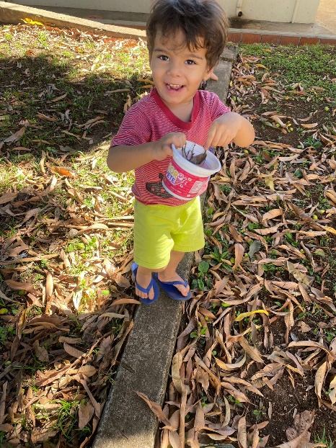
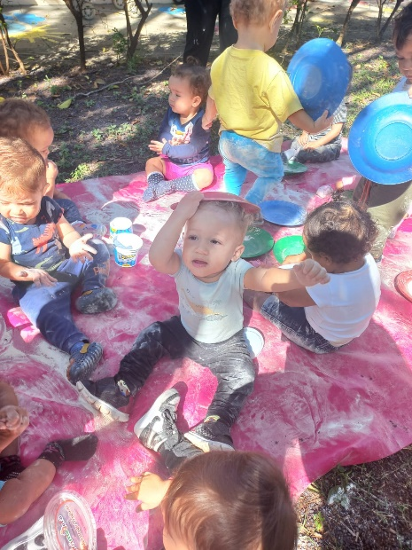
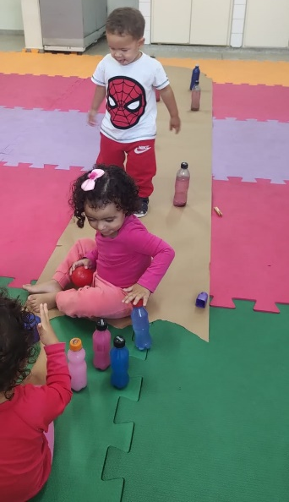
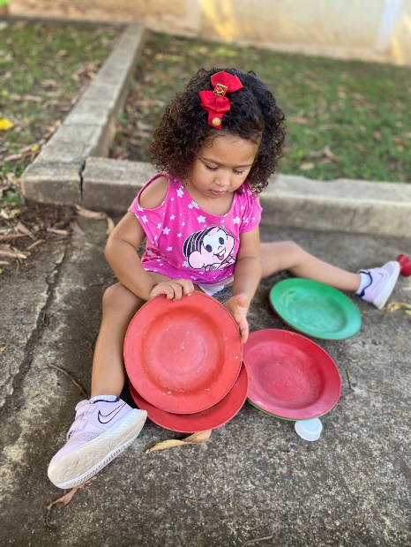
Associação Assistencial, Educacional e Cultural Vinde a Mim-ASSEVIM
METAS DE ATENDIMENTO
OBJETIVO III: Garantia da Infância
1. Planejar situações orientadas para que as crianças se expressem por meio de diferentes linguagens plásticas, simbólicas, musicais e corporais.
Indicadores de Qualidade | Metas
Rotina semanal: Atividades planejadas nos diferentes espaços naturais, culturais e de lazer da sua localidade. Brincadeiras de faz de conta. Produções artísticas: pinturas, desenhos, esculturas, com materiais diversos e adequados à faixa etária. Brincadeiras que explorem gestos, canções, recitações de poemas, parlendas, entre outras. Brincadeiras que explorem o movimento e o desenvolvimento sensorial. | 1.1.1 Mínimo de 50% do tempo da rotina dedicada a atividades orientadas.
Em cumprimento a meta 1.1.1 anexamos o quadro de rotina que constam a frequência das atividades citadas no item 1.1. As atividades realizadas no mês de DEZEMBRO estão ligadas aos projetos, dentre os quais foram realizados: atividades com músicas, contação de histórias com desenhos e fantoches, brincadeiras diversas, leituras e estímulos sensoriais diversos.
Brincadeira com elementos da natureza
Brincadeira sensorial com farinha
Seriação de cores e separação de utensílios
Pista Sensorial
Sede: Rua Guarin João Badin, 36 – Jardim Morada do Sol – (19)3816-1637
Unidade Creche Profa. Maria Estella Amstalden: (19) 3935 7879. / Unidade Creche Prof. Nízio Vieira: (19) 3935-8414 / Unidade Creche Profa. Francisca do Amaral: (19) 3835-4366 / Unidade Creche Profa. Marina Maschietto Magnusson: (19) 3936-1048
Título de Utilidade Pública Municipal – Lei nº 5158 de 17/07/2007. / 13346-530 – INDAIATUBA – SP – CNPJ 08.889.456/0001-66.

Slide 13
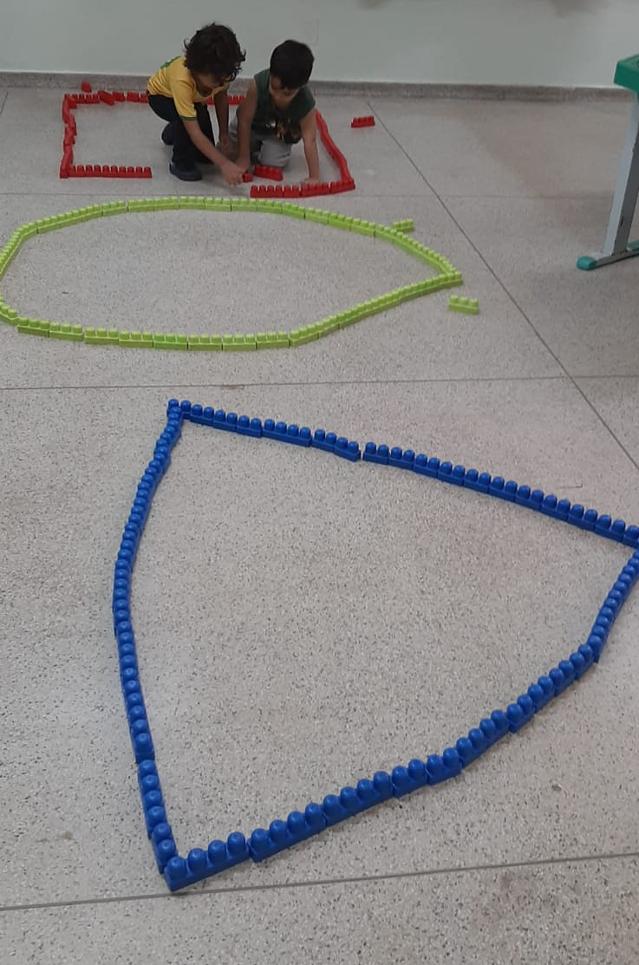
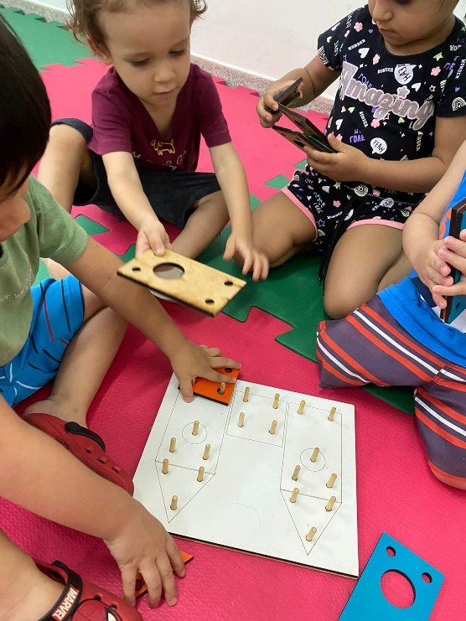
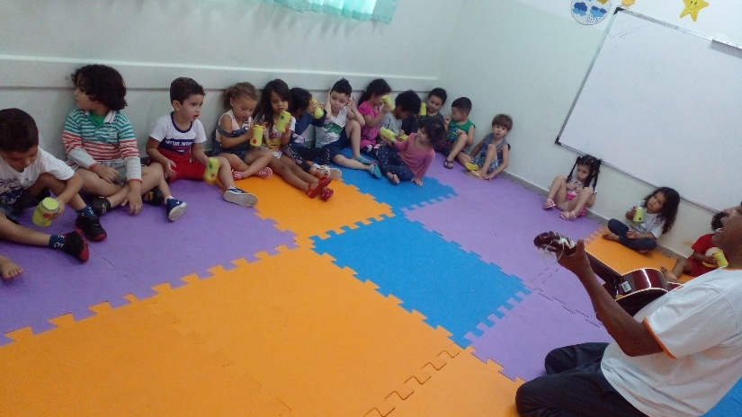
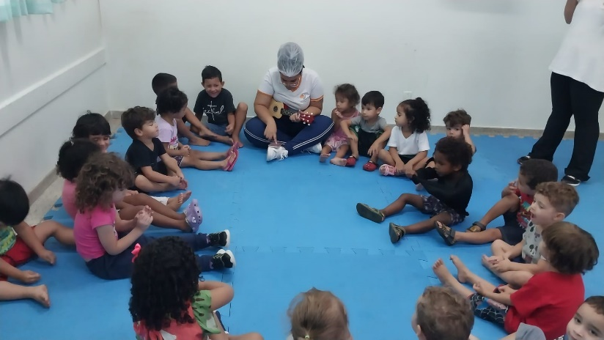
Associação Assistencial, Educacional e Cultural Vinde a Mim-ASSEVIM
Formas Geométricas com lego
Jogos de formas geométricas
Brincadeira com instrumentos musicais – Professor de música
Roda de conversa com música
Sede: Rua Guarin João Badin, 36 – Jardim Morada do Sol – (19)3816-1637
Unidade Creche Profa. Maria Estella Amstalden: (19) 3935 7879. / Unidade Creche Prof. Nízio Vieira: (19) 3935-8414 / Unidade Creche Profa. Francisca do Amaral: (19) 3835-4366 / Unidade Creche Profa. Marina Maschietto Magnusson: (19) 3936-1048
Título de Utilidade Pública Municipal – Lei nº 5158 de 17/07/2007. / 13346-530 – INDAIATUBA – SP – CNPJ 08.889.456/0001-66.

Slide 14
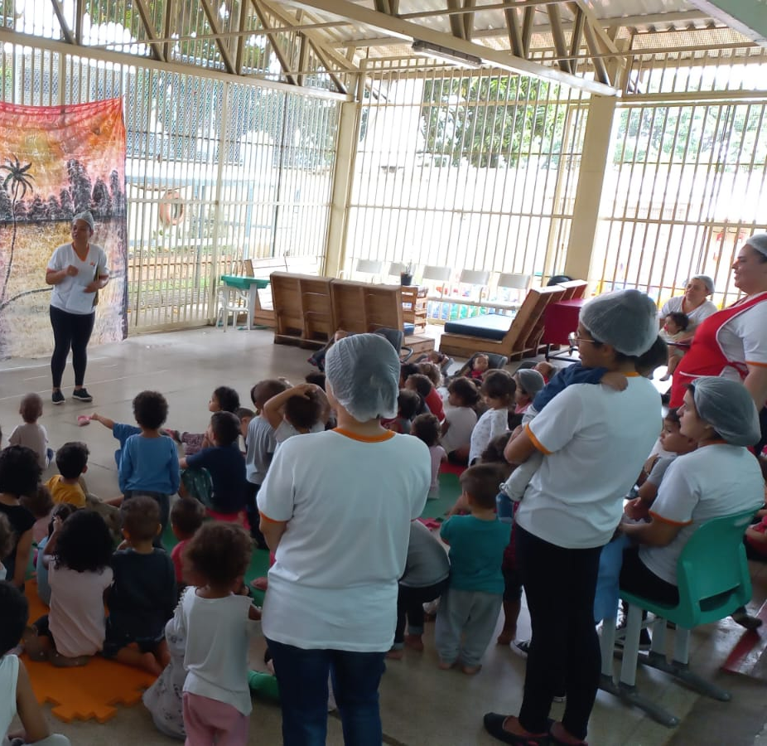
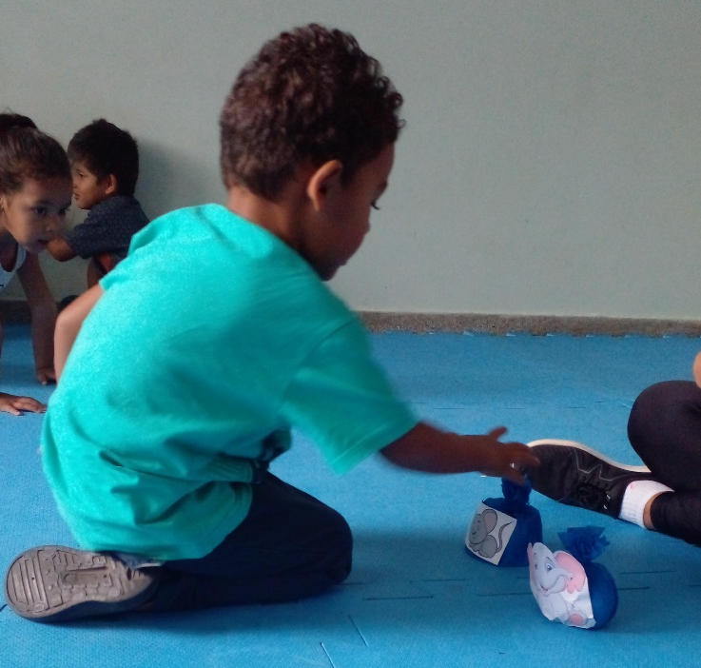
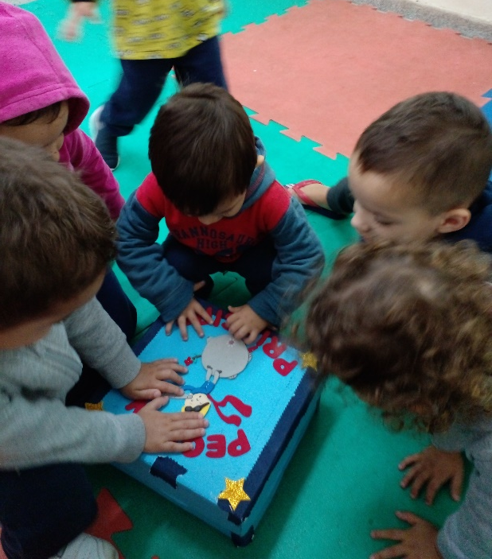
Associação Assistencial, Educacional e Cultural Vinde a Mim-ASSEVIM
METAS DE ATENDIMENTO
OBJETIVO III: Garantia da Infância
2. Planejar situações que visem ao desenvolvimento das linguagens escrita, oral e leitura.
Indicadores de Qualidade | Metas
Rotina semanal: Atividades diárias de leitura e contação de histórias, de diversos gêneros literários, para e pelas crianças. Atividades significativas de produção de texto para que as crianças participem mesmo sem saber escrever. | 2.1.1 Mínimo de 50% do tempo da rotina dedicada a atividades orientadas.
Em cumprimento a meta 2.1.1. no mês de DEZEMBRO foram realizadas atividades ligadas ao Projeto Nas asas da imaginação, como: contação diária de histórias, utilizando livros de diversos gêneros literários e encenações teatrais.
Contação de história com participação das crianças
Caixa de histórias
Contação de história com teatro
Sede: Rua Guarin João Badin, 36 – Jardim Morada do Sol – (19)3816-1637
Unidade Creche Profa. Maria Estella Amstalden: (19) 3935 7879. / Unidade Creche Prof. Nízio Vieira: (19) 3935-8414 / Unidade Creche Profa. Francisca do Amaral: (19) 3835-4366 / Unidade Creche Profa. Marina Maschietto Magnusson: (19) 3936-1048
Título de Utilidade Pública Municipal – Lei nº 5158 de 17/07/2007. / 13346-530 – INDAIATUBA – SP – CNPJ 08.889.456/0001-66.

Slide 15
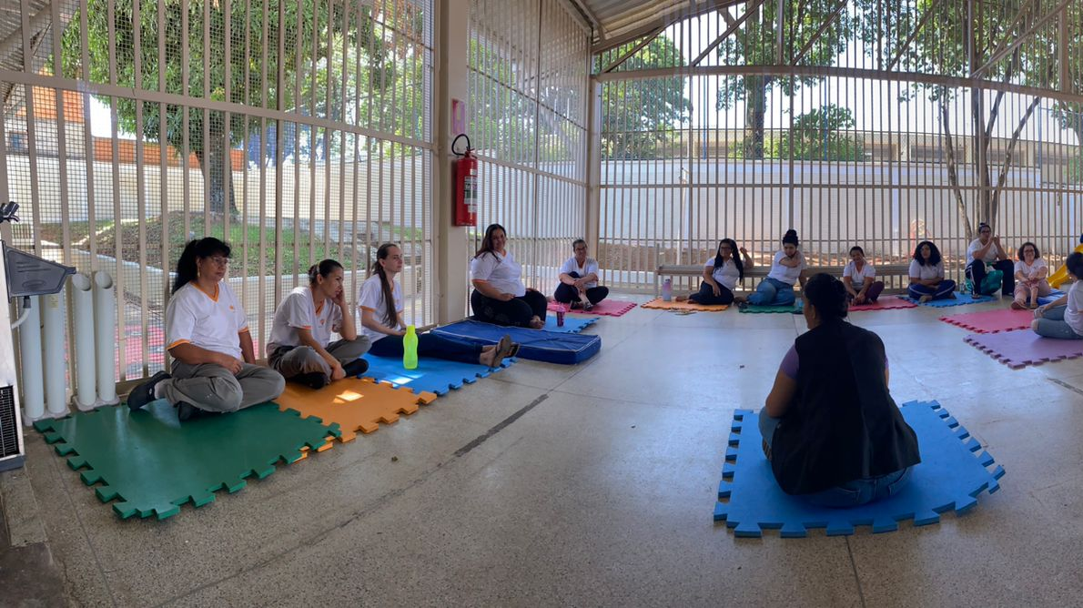
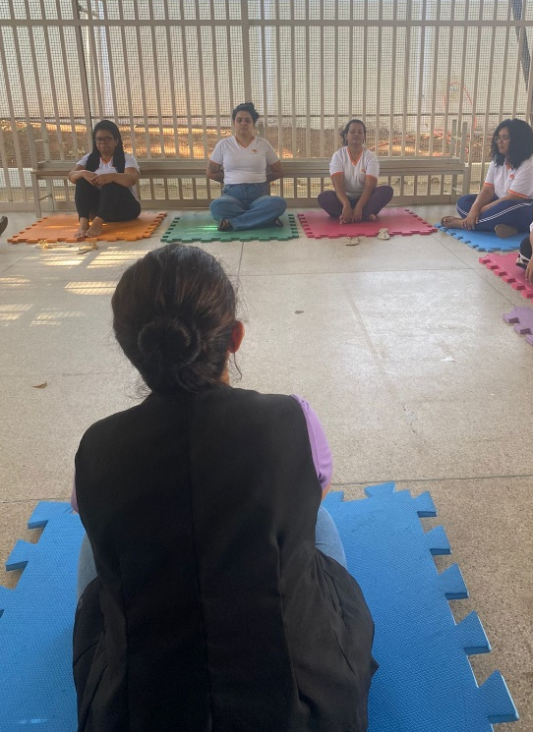
Associação Assistencial, Educacional e Cultural Vinde a Mim-ASSEVIM
METAS DE ATENDIMENTO
OBJETIVO IV: Formação em Serviço
1. Planejar os momentos semanais de trabalho pedagógico entre os pares.
Indicadores de Qualidade | Metas
Plano de ensino focado na necessidade formativa da equipe docente. | 1.1.1 Realização de 85% dos encontros
Em cumprimento a meta 1.1.1 realizaremos atendimento semanal com as professoras de Maternal 1 e 2 com o objetivo de identificar as necessidades e avaliar o desenvolvimento do corpo docente e educandos. A formação continuada da equipe se dá, conforme descrito no calendário. No mês de DEZEMBRO foi realizada a reunião de formação pela coordenadora Marina Ferreira de Andrade; foi trabalhado o tema: PROJETO PEDAGÓGICO DE DEZEMBRO E INÍCIO DE JANEIRO.
Sede: Rua Guarin João Badin, 36 – Jardim Morada do Sol – (19)3816-1637
Unidade Creche Profa. Maria Estella Amstalden: (19) 3935 7879. / Unidade Creche Prof. Nízio Vieira: (19) 3935-8414 / Unidade Creche Profa. Francisca do Amaral: (19) 3835-4366 / Unidade Creche Profa. Marina Maschietto Magnusson: (19) 3936-1048
Título de Utilidade Pública Municipal – Lei nº 5158 de 17/07/2007. / 13346-530 – INDAIATUBA – SP – CNPJ 08.889.456/0001-66.

Slide 16
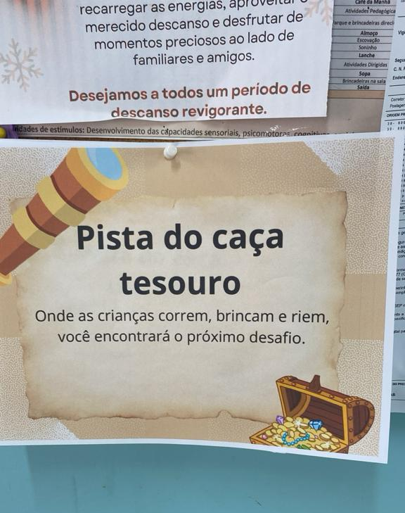
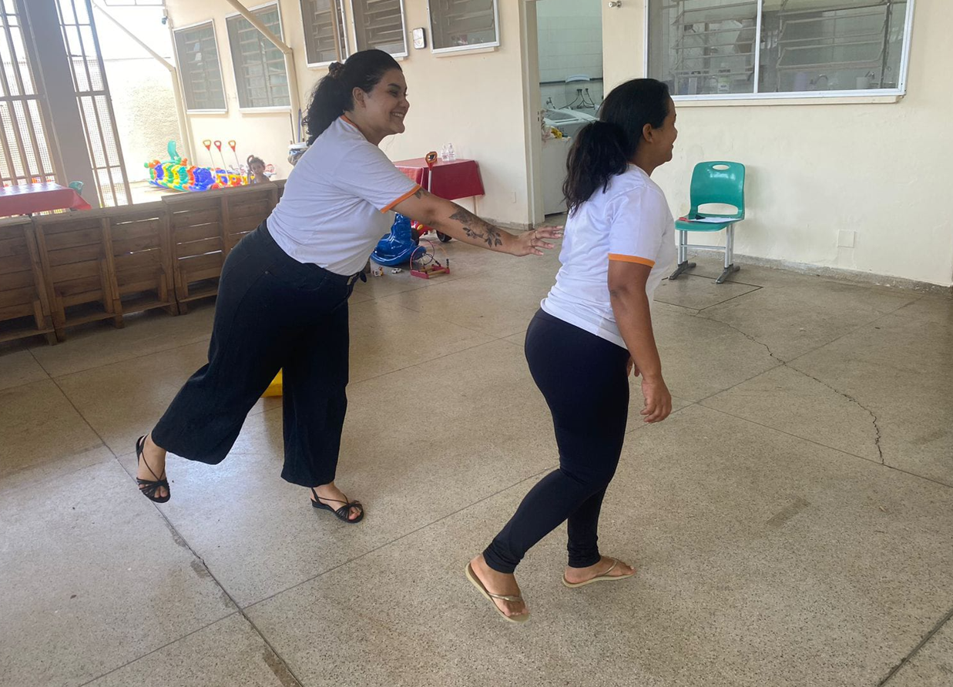
Associação Assistencial, Educacional e Cultural Vinde a Mim-ASSEVIM
Projeto Viva Bem
Quadro da gentileza – Caça ao tesouro institucional
Propostas de atividades interativas entre as monitoras
Sede: Rua Guarin João Badin, 36 – Jardim Morada do Sol – (19)3816-1637
Unidade Creche Profa. Maria Estella Amstalden: (19) 3935 7879. / Unidade Creche Prof. Nízio Vieira: (19) 3935-8414 / Unidade Creche Profa. Francisca do Amaral: (19) 3835-4366 / Unidade Creche Profa. Marina Maschietto Magnusson: (19) 3936-1048
Título de Utilidade Pública Municipal – Lei nº 5158 de 17/07/2007. / 13346-530 – INDAIATUBA – SP – CNPJ 08.889.456/0001-66.

Slide 17
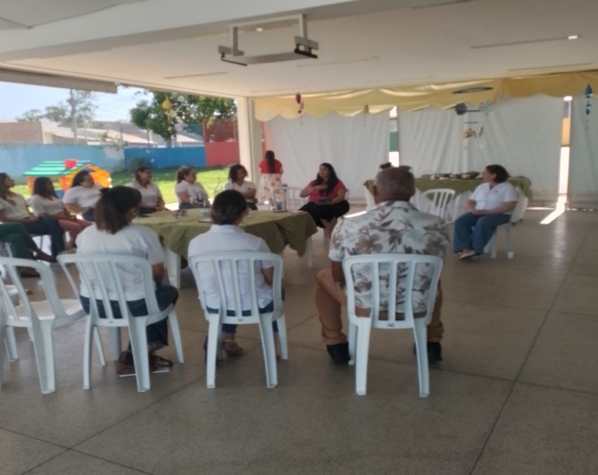
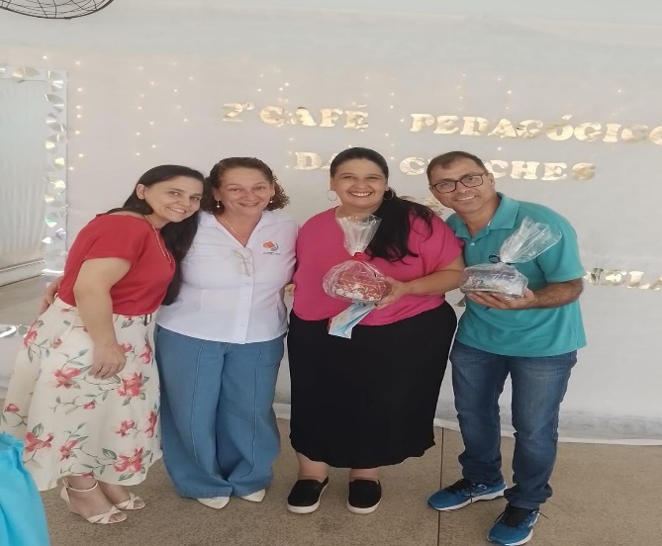
Associação Assistencial, Educacional e Cultural Vinde a Mim-ASSEVIM
Projeto Viva Bem
2º Café pedagógico com professores, coordenadores e direção pedagógica da ASSEVIM.
Tema: Os olhos são o espelho da alma
Sede: Rua Guarin João Badin, 36 – Jardim Morada do Sol – (19)3816-1637
Unidade Creche Profa. Maria Estella Amstalden: (19) 3935 7879. / Unidade Creche Prof. Nízio Vieira: (19) 3935-8414 / Unidade Creche Profa. Francisca do Amaral: (19) 3835-4366 / Unidade Creche Profa. Marina Maschietto Magnusson: (19) 3936-1048
Título de Utilidade Pública Municipal – Lei nº 5158 de 17/07/2007. / 13346-530 – INDAIATUBA – SP – CNPJ 08.889.456/0001-66.

Slide 18
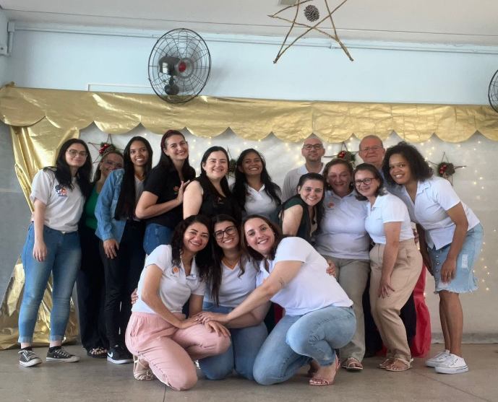
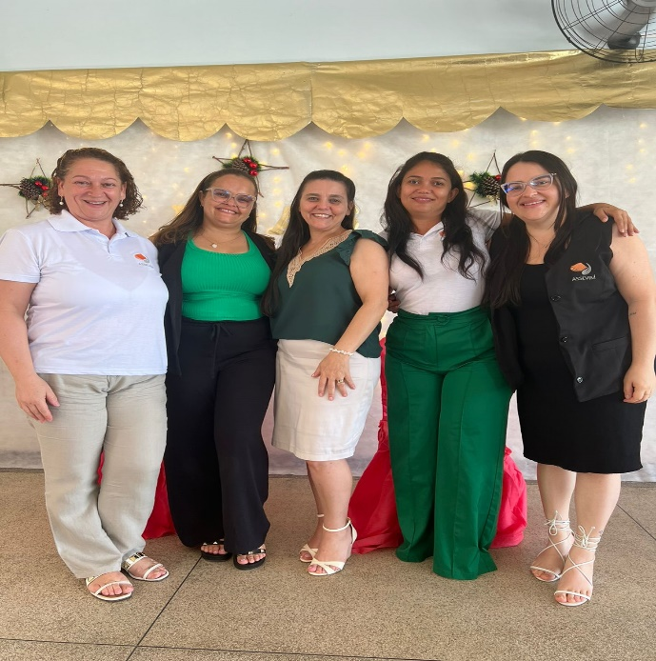
Associação Assistencial, Educacional e Cultural Vinde a Mim-ASSEVIM
Projeto Viva Bem
Café com direção da ASSEVIM e reflexão sobre o trabalho realizado pelas creches em 2023
Sede: Rua Guarin João Badin, 36 – Jardim Morada do Sol – (19)3816-1637
Unidade Creche Profa. Maria Estella Amstalden: (19) 3935 7879. / Unidade Creche Prof. Nízio Vieira: (19) 3935-8414 / Unidade Creche Profa. Francisca do Amaral: (19) 3835-4366 / Unidade Creche Profa. Marina Maschietto Magnusson: (19) 3936-1048
Título de Utilidade Pública Municipal – Lei nº 5158 de 17/07/2007. / 13346-530 – INDAIATUBA – SP – CNPJ 08.889.456/0001-66.

Slide 19
Associação Assistencial, Educacional e Cultural Vinde a Mim-ASSEVIM
Projeto Viva Bem
Almoço de confraternização com os colaboradores da creche.
Tema: Se não puder fazer tudo, faça tudo o que puder! Está em suas mãos.
Sede: Rua Guarin João Badin, 36 – Jardim Morada do Sol – (19)3816-1637
Unidade Creche Profa. Maria Estella Amstalden: (19) 3935 7879. / Unidade Creche Prof. Nízio Vieira: (19) 3935-8414 / Unidade Creche Profa. Francisca do Amaral: (19) 3835-4366 / Unidade Creche Profa. Marina Maschietto Magnusson: (19) 3936-1048
Título de Utilidade Pública Municipal – Lei nº 5158 de 17/07/2007. / 13346-530 – INDAIATUBA – SP – CNPJ 08.889.456/0001-66.

Slide 20
Associação Assistencial, Educacional e Cultural Vinde a Mim-ASSEVIM
METAS DE ATENDIMENTO
OBJETIVO V: Cooperação e troca com as famílias
1. Realizar reuniões com as famílias no decorrer do ano letivo.
Indicadores de Qualidade | Metas
Reuniões com temas voltados para a educação de filhos e /ou assuntos de cunho pedagógico. | 1.1.1 Mínimo de uma reunião bimestral com as famílias.
Em cumprimento a meta 1.1.1 a reunião de Pais e Mestre serão realizadas conforme calendário escolar.
No mês de DEZEMBRO:
Foram realizados 05 Anamneses individuais com os pais, antes do inicio da criança na creche, bem como apresentação do espaço educacional, monitoras,
projetos a serem trabalhados durante o ano e demais informações gerais.
Foram realizados 02 atendimentos individuais com os pais, para tratar de assuntos relacionados ao desenvolvimento e comportamento de seus filhos.
Sede: Rua Guarin João Badin, 36 – Jardim Morada do Sol – (19)3816-1637
Unidade Creche Profa. Maria Estella Amstalden: (19) 3935 7879. / Unidade Creche Prof. Nízio Vieira: (19) 3935-8414 / Unidade Creche Profa. Francisca do Amaral: (19) 3835-4366 / Unidade Creche Profa. Marina Maschietto Magnusson: (19) 3936-1048
Título de Utilidade Pública Municipal – Lei nº 5158 de 17/07/2007. / 13346-530 – INDAIATUBA – SP – CNPJ 08.889.456/0001-66.

Slide 21
Associação Assistencial, Educacional e Cultural Vinde a Mim-ASSEVIM
Em 18 de dezembro de 2023, foi realizada a Reunião de Pais e Mestres com o tema “ENCERRAMENTO DO ANO LETIVO”, com a coordenadora da unidade Marina F. de Andrade e professora Joyce Alex Sandra Pereira (M2).
Sede: Rua Guarin João Badin, 36 – Jardim Morada do Sol – (19)3816-1637
Unidade Creche Profa. Maria Estella Amstalden: (19) 3935 7879. / Unidade Creche Prof. Nízio Vieira: (19) 3935-8414 / Unidade Creche Profa. Francisca do Amaral: (19) 3835-4366 / Unidade Creche Profa. Marina Maschietto Magnusson: (19) 3936-1048
Título de Utilidade Pública Municipal – Lei nº 5158 de 17/07/2007. / 13346-530 – INDAIATUBA – SP – CNPJ 08.889.456/0001-66.

Slide 22
Associação Assistencial, Educacional e Cultural Vinde a Mim-ASSEVIM
Sede: Rua Guarin João Badin, 36 – Jardim Morada do Sol – (19)3816-1637
Unidade Creche Profa. Maria Estella Amstalden: (19) 3935 7879. / Unidade Creche Prof. Nízio Vieira: (19) 3935-8414 / Unidade Creche Profa. Francisca do Amaral: (19) 3835-4366 / Unidade Creche Profa. Marina Maschietto Magnusson: (19) 3936-1048
Título de Utilidade Pública Municipal – Lei nº 5158 de 17/07/2007. / 13346-530 – INDAIATUBA – SP – CNPJ 08.889.456/0001-66.

Slide 23
Associação Assistencial, Educacional e Cultural Vinde a Mim-ASSEVIM
METAS DE ATENDIMENTO
OBJETIVO VI: Garantia do acesso
1. Realizar o atendimento das crianças de acordo com o Termo de Colaboração com a Secretaria de Educação.
Indicadores de Qualidade | Metas
Atendimento mensal na capacidade máxima. | 1.1.1 Atendimento a 100% da proposta de atendimento.
MAPA DE ACOMPANHAMENTO
UNIDADE ESCOLAR: CRECHE PROFª FRANCISCA DO AMRAL
MÊS DE REFERÊNCIA: |  | DEZ/23
TURMA | PREVISTO | REALIZADO | DOCUMENTOS PENDENTE | N° DE VAGAS
B1A | 16 | 16 | 0 | 0
B2A | 20 | 19 | 0 | 1
B2B | 20 | 16 | 0 | 4
M1A | 25 | 13 | 0 | 12
M1B | 25 | 17 | 0 | 8
M2A | 28 | 23 | 0 | 5
M2B | 28 | 25 | 0 | 3
 |  |  |  | 0
 |  |  |  | 0
TOTAL | 162 | 129 | 0 | 33
Sede: Rua Guarin João Badin, 36 – Jardim Morada do Sol – (19)3816-1637
Unidade Creche Profa. Maria Estella Amstalden: (19) 3935 7879. / Unidade Creche Prof. Nízio Vieira: (19) 3935-8414 / Unidade Creche Profa. Francisca do Amaral: (19) 3835-4366 / Unidade Creche Profa. Marina Maschietto Magnusson: (19) 3936-1048
Título de Utilidade Pública Municipal – Lei nº 5158 de 17/07/2007. / 13346-530 – INDAIATUBA – SP – CNPJ 08.889.456/0001-66.

Slide 24
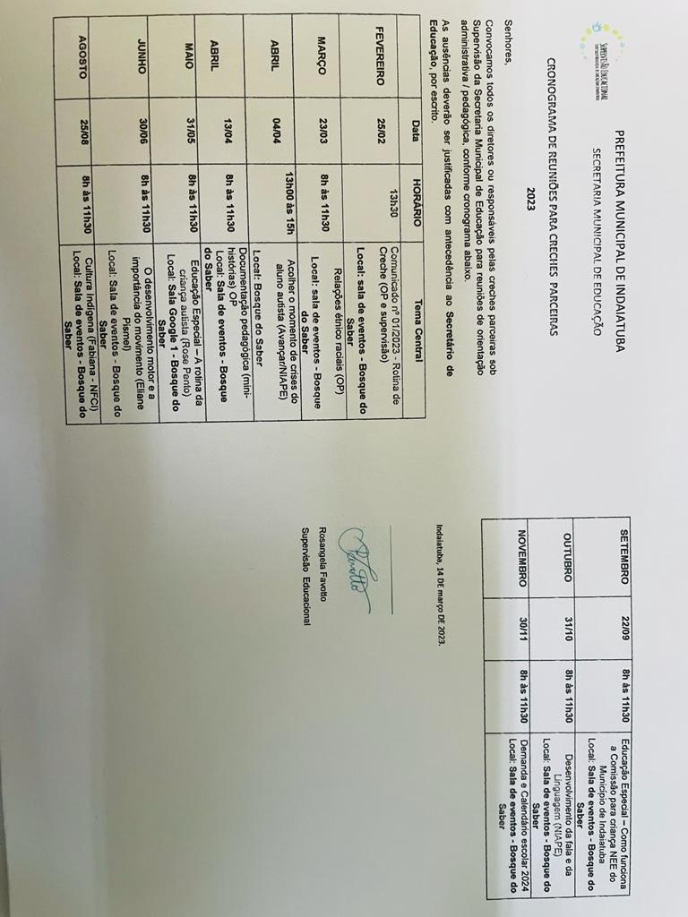
Associação Assistencial, Educacional e Cultural Vinde a Mim-ASSEVIM
METAS DE ATENDIMENTO
OBJETIVO VII: Parceria com a Secretaria de Educação
1. Participar das reuniões de assessoramento e de orientações agendadas pela Secretaria de Educação.
Indicadores de Qualidade | Metas
Participação da Equipe Gestora nas reuniões agendadas. | 1.1.1 Participação da Equipe Gestora em 100% das reuniões realizadas e/ou agendadas pela Secretaria de Educação.
Em cumprimento a meta 1.1.1 anexamos a tabela abaixo para demonstrar as datas previstas de reuniões agendadas pela SEME, nas quais haverá a participação da Equipe Gestora.
Sede: Rua Guarin João Badin, 36 – Jardim Morada do Sol – (19)3816-1637
Unidade Creche Profa. Maria Estella Amstalden: (19) 3935 7879. / Unidade Creche Prof. Nízio Vieira: (19) 3935-8414 / Unidade Creche Profa. Francisca do Amaral: (19) 3835-4366 / Unidade Creche Profa. Marina Maschietto Magnusson: (19) 3936-1048
Título de Utilidade Pública Municipal – Lei nº 5158 de 17/07/2007. / 13346-530 – INDAIATUBA – SP – CNPJ 08.889.456/0001-66.

Slide 25
Associação Assistencial, Educacional e Cultural Vinde a Mim-ASSEVIM
OBJETIVO VII: Parceria com a Secretaria de Educação
2. Cumprir integralmente o Termo de Colaboração.
Indicadores de Qualidade | Metas
Cumprimento dos prazos estabelecidos pela Secretaria da Educação. Quadro de Pessoal completo. | Atendimento a 100% das solicitações e prazos designados. 2.2.1 Manter 100% do quadro de pessoal aprovado no plano de trabalho.
Em cumprimento a meta 2.1.1 , os prazos de entrega de documentações da Prestação de Contas e solicitações foram cumpridos conforme cronograma de prazos.
Sede: Rua Guarin João Badin, 36 – Jardim Morada do Sol – (19)3816-1637
Unidade Creche Profa. Maria Estella Amstalden: (19) 3935 7879. / Unidade Creche Prof. Nízio Vieira: (19) 3935-8414 / Unidade Creche Profa. Francisca do Amaral: (19) 3835-4366 / Unidade Creche Profa. Marina Maschietto Magnusson: (19) 3936-1048
Título de Utilidade Pública Municipal – Lei nº 5158 de 17/07/2007. / 13346-530 – INDAIATUBA – SP – CNPJ 08.889.456/0001-66.

Slide 26
Associação Assistencial, Educacional e Cultural Vinde a Mim-ASSEVIM
METAS DE ATENDIMENTO
OBJETIVO VIII: Avaliação de desenvolvimento dos alunos
1. Realizar ao final de cada semestre avaliação de desenvolvimento dos alunos, pelo conselho pedagógico e pelos pais.
Indicadores de Qualidade | Metas
Participação do conselho de avaliação pedagógica. 1.2 Participação dos pais. 1.3 Integrar as avaliações de desenvolvimento realizado pelos pais e pelo conselho de avaliação da unidade. | 1.1.1 Avaliar o desenvolvimento de todos os alunos matriculados. 1.2.1 Garantir que os pais possam avaliar o desenvolvimento de seus filhos no 1º e no 2º semestre, através de questionário disponibilizado pelo conselho. 1.3.1 Garantir que a integração das avaliações sejam um norte para melhoria das atividades e desenvolvimento integral dos alunos.
Em cumprimento a meta 1.1.1, 1.2.1 e 1.3.1 realizaremos o CAP, conforme o calendário escolar, a avaliação e acompanhamento do desenvolvimento dos alunos, registrado em ata e com plano de ação referente as dificuldades relatadas por professoras e monitoras. A cada bimestre será realizado a avaliação individual de cada aluno e nos meses de agosto e dezembro a mesma será apresentado aos pais, para participação do desenvolvimento de seus filhos.
As avaliações servirão de norte para o trabalho dos próximos bimestres.
Ao final do segundo semestre será elaborado relatório descritivo das turmas de maternal 2, conforme avaliação do conselho pedagógico e encaminhado para EMEB onde a criança irá frequentar.
Sede: Rua Guarin João Badin, 36 – Jardim Morada do Sol – (19)3816-1637
Unidade Creche Profa. Maria Estella Amstalden: (19) 3935 7879. / Unidade Creche Prof. Nízio Vieira: (19) 3935-8414 / Unidade Creche Profa. Francisca do Amaral: (19) 3835-4366 / Unidade Creche Profa. Marina Maschietto Magnusson: (19) 3936-1048
Título de Utilidade Pública Municipal – Lei nº 5158 de 17/07/2007. / 13346-530 – INDAIATUBA – SP – CNPJ 08.889.456/0001-66.

Slide 27
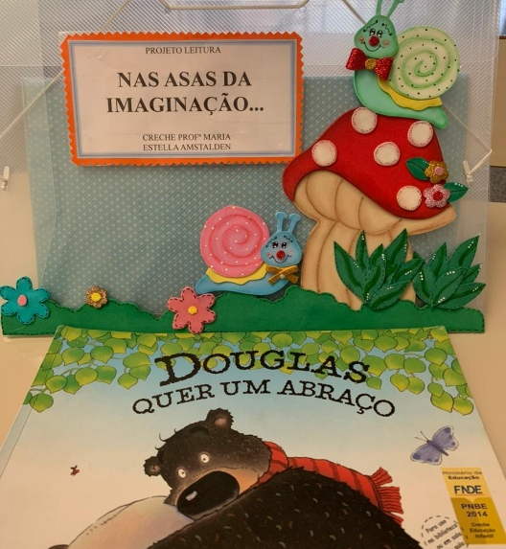
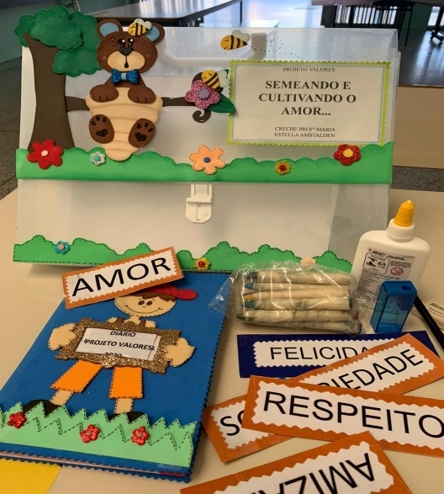
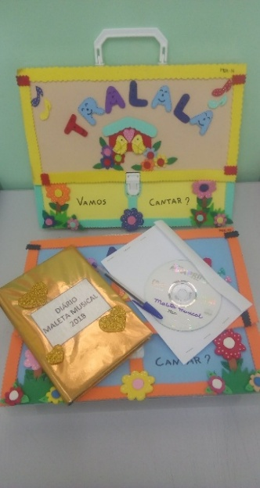
Associação Assistencial, Educacional e Cultural Vinde a Mim-ASSEVIM
METAS DE ATENDIMENTO
OBJETIVO IX: Integração das famílias nos eventos e projetos interativos
1. Promover atividades interativas.
Indicadores de Qualidade | Metas
Participação das famílias. | 1.1.1 Garantir que 80% das famílias participem dos projetos interativos.
Em cumprimento a meta 1.1.1 realizaremos os projetos interativos de acordo com os Projetos Didáticos. Os Projetos Interativos são: Nas asas da imaginação/Pasta de Leitura, Semeando e cultivando o amor/Maleta dos Valores para as turmas de M2; Brincando com o corpo/Maleta Musical para as turmas de M1;
Os Projetos são oferecidos para todos os alunos matriculados, em formato de rodízio, para que todas as famílias possam participar. Os Projetos Interativos iniciaram no mês de Fevereiro/2023.
PROJETO LEITURA – MATERNAL 2
PROJETO
BRINCANDO COM
O CORPO – MATERNAL 1
PROJETO VALORES – MATERNAL 2
Sede: Rua Guarin João Badin, 36 – Jardim Morada do Sol – (19)3816-1637
Unidade Creche Profa. Maria Estella Amstalden: (19) 3935 7879. / Unidade Creche Prof. Nízio Vieira: (19) 3935-8414 / Unidade Creche Profa. Francisca do Amaral: (19) 3835-4366 / Unidade Creche Profa. Marina Maschietto Magnusson: (19) 3936-1048
Título de Utilidade Pública Municipal – Lei nº 5158 de 17/07/2007. / 13346-530 – INDAIATUBA – SP – CNPJ 08.889.456/0001-66.

Slide 28
Associação Assistencial, Educacional e Cultural Vinde a Mim-ASSEVIM
ATIVIDADE INTERATIVA,
MONTAGEM DA ÁRVORE DE NATAL COM ITENS CONFECCIONADOS PELAS FAMÍLIAS
Sede: Rua Guarin João Badin, 36 – Jardim Morada do Sol – (19)3816-1637
Unidade Creche Profa. Maria Estella Amstalden: (19) 3935 7879. / Unidade Creche Prof. Nízio Vieira: (19) 3935-8414 / Unidade Creche Profa. Francisca do Amaral: (19) 3835-4366 / Unidade Creche Profa. Marina Maschietto Magnusson: (19) 3936-1048
Título de Utilidade Pública Municipal – Lei nº 5158 de 17/07/2007. / 13346-530 – INDAIATUBA – SP – CNPJ 08.889.456/0001-66.

Slide 29
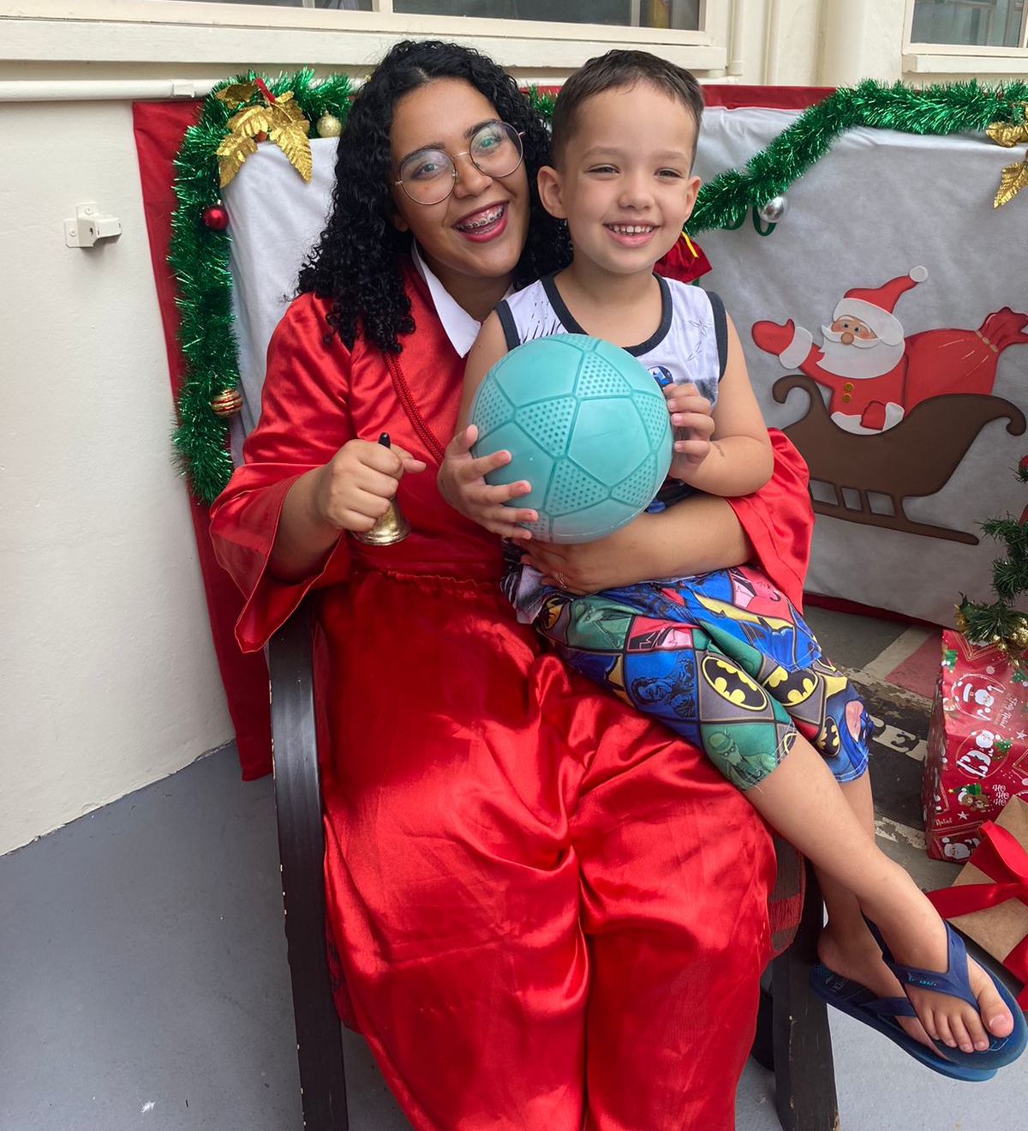
Associação Assistencial, Educacional e Cultural Vinde a Mim-ASSEVIM
ATIVIDADE INTERATIVA,
ENTREGA DAS BOLAS DE NATAL
Sede: Rua Guarin João Badin, 36 – Jardim Morada do Sol – (19)3816-1637
Unidade Creche Profa. Maria Estella Amstalden: (19) 3935 7879. / Unidade Creche Prof. Nízio Vieira: (19) 3935-8414 / Unidade Creche Profa. Francisca do Amaral: (19) 3835-4366 / Unidade Creche Profa. Marina Maschietto Magnusson: (19) 3936-1048
Título de Utilidade Pública Municipal – Lei nº 5158 de 17/07/2007. / 13346-530 – INDAIATUBA – SP – CNPJ 08.889.456/0001-66.

Slide 30
Associação Assistencial, Educacional e Cultural Vinde a Mim-ASSEVIM
METAS DE ATENDIMENTO
OBJETIVO IX: Integração das famílias nos eventos e projetos interativos
2. Promover eventos.
Indicadores de Qualidade | Metas
Participação das famílias. Avaliar satisfação das famílias ao final de cada evento. | 2.1.1 Garantir 50% de participação das famílias nos eventos. 2.2.1 Garantir que 80% das avaliações sejam satisfatórias.
Em cumprimento a meta 2.1.1 realizaremos os eventos, de acordo com o calendário escolar do ano letivo de 2023.
Ao final de cada evento as famílias avaliarão o evento realizado.
Sede: Rua Guarin João Badin, 36 – Jardim Morada do Sol – (19)3816-1637
Unidade Creche Profa. Maria Estella Amstalden: (19) 3935 7879. / Unidade Creche Prof. Nízio Vieira: (19) 3935-8414 / Unidade Creche Profa. Francisca do Amaral: (19) 3835-4366 / Unidade Creche Profa. Marina Maschietto Magnusson: (19) 3936-1048
Título de Utilidade Pública Municipal – Lei nº 5158 de 17/07/2007. / 13346-530 – INDAIATUBA – SP – CNPJ 08.889.456/0001-66.

Slide 31
Associação Assistencial, Educacional e Cultural Vinde a Mim-ASSEVIM
METAS DE ATENDIMENTO
OBJETIVO IX: Integração das famílias nos eventos e projetos interativos
2. Promover eventos.
Indicadores de Qualidade | Metas
Participação das famílias. Avaliar satisfação das famílias ao final de cada evento. | 2.1.1 Garantir 50% de participação das famílias nos eventos. 2.2.1 Garantir que 80% das avaliações sejam satisfatórias.
Em cumprimento a meta 2.1.1 realizaremos os eventos, de acordo com o calendário escolar do ano letivo de 2023.
Ao final de cada evento as famílias avaliarão o evento realizado.
Sede: Rua Guarin João Badin, 36 – Jardim Morada do Sol – (19)3816-1637
Unidade Creche Profa. Maria Estella Amstalden: (19) 3935 7879. / Unidade Creche Prof. Nízio Vieira: (19) 3935-8414 / Unidade Creche Profa. Francisca do Amaral: (19) 3835-4366 / Unidade Creche Profa. Marina Maschietto Magnusson: (19) 3936-1048
Título de Utilidade Pública Municipal – Lei nº 5158 de 17/07/2007. / 13346-530 – INDAIATUBA – SP – CNPJ 08.889.456/0001-66.

Slide 32
Associação Assistencial, Educacional e Cultural Vinde a Mim-ASSEVIM
EVENTO - FORMATURA DO MATERNAL II B
Sede: Rua Guarin João Badin, 36 – Jardim Morada do Sol – (19)3816-1637
Unidade Creche Profa. Maria Estella Amstalden: (19) 3935 7879. / Unidade Creche Prof. Nízio Vieira: (19) 3935-8414 / Unidade Creche Profa. Francisca do Amaral: (19) 3835-4366 / Unidade Creche Profa. Marina Maschietto Magnusson: (19) 3936-1048
Título de Utilidade Pública Municipal – Lei nº 5158 de 17/07/2007. / 13346-530 – INDAIATUBA – SP – CNPJ 08.889.456/0001-66.

Slide 33
Associação Assistencial, Educacional e Cultural Vinde a Mim-ASSEVIM
Sede: Rua Guarin João Badin, 36 – Jardim Morada do Sol – (19)3816-1637
Unidade Creche Profa. Maria Estella Amstalden: (19) 3935 7879. / Unidade Creche Prof. Nízio Vieira: (19) 3935-8414 / Unidade Creche Profa. Francisca do Amaral: (19) 3835-4366 / Unidade Creche Profa. Marina Maschietto Magnusson: (19) 3936-1048
Título de Utilidade Pública Municipal – Lei nº 5158 de 17/07/2007. / 13346-530 – INDAIATUBA – SP – CNPJ 08.889.456/0001-66.

Slide 34
Associação Assistencial, Educacional e Cultural Vinde a Mim-ASSEVIM
METAS DE ATENDIMENTO
OBJETIVO X: Avaliação de Competências
1. Aplicar avaliação de competências.
Indicadores de Qualidade | Metas
Avaliar as competências. Identificar as necessidades de formação e o desenvolvimento profissional. Medir o desempenho de cada colaborador. | 1.1.1 Garantir a aplicabilidade da avaliação de competências para todos os colaboradores. 1.2.1 Realizar 80% das capacitações planejadas para o ano. 1.3.1 Garantir que 50% dos colaboradores obtenha resultado de 70% da pontuação da avaliação de competências.
Em cumprimento a meta 1.1.1 será aplicada em reunião de formação do mês de julho a auto avaliação a todos os colaboradores. Paralelamente a Gestora realizará a avaliação de competências de cada colaborador.
Após a realização das avaliações, elas serão integradas, tabuladas e comparadas. Os seus resultados servirão de norte para as melhorias do trabalho de formação com a equipe e com relação às capacitações, em cumprimento a meta 1.2.1.
Em cumprimento a meta 1.3.1 o resultado de cada colaborador é tabulado, e a competência que é identificada como um ponto a desenvolver é passada para o colaborador por meio de um atendimento individual. Cada colaborador será acompanhado de forma que venha a se desenvolver, para dessa forma atingir o mínimo de 70% da pontuação.
Sede: Rua Guarin João Badin, 36 – Jardim Morada do Sol – (19)3816-1637
Unidade Creche Profa. Maria Estella Amstalden: (19) 3935 7879. / Unidade Creche Prof. Nízio Vieira: (19) 3935-8414 / Unidade Creche Profa. Francisca do Amaral: (19) 3835-4366 / Unidade Creche Profa. Marina Maschietto Magnusson: (19) 3936-1048
Título de Utilidade Pública Municipal – Lei nº 5158 de 17/07/2007. / 13346-530 – INDAIATUBA – SP – CNPJ 08.889.456/0001-66.

Slide 35
Associação Assistencial, Educacional e Cultural Vinde a Mim-ASSEVIM
___________________________________
Marina Ferreira de Andrade
Coordenadora Pedagógica
Sede: Rua Guarin João Badin, 36 – Jardim Morada do Sol – (19)3816-1637
Unidade Creche Profa. Maria Estella Amstalden: (19) 3935 7879. / Unidade Creche Prof. Nízio Vieira: (19) 3935-8414 / Unidade Creche Profa. Francisca do Amaral: (19) 3835-4366 / Unidade Creche Profa. Marina Maschietto Magnusson: (19) 3936-1048
Título de Utilidade Pública Municipal – Lei nº 5158 de 17/07/2007. / 13346-530 – INDAIATUBA – SP – CNPJ 08.889.456/0001-66.

